Slide 1
Молодежь как социальная группа. Этнические общности.
Межнациональные отношения.
Задание:
Верны ли следующие суждения о межнациональных конфликтах?
А. Демократическое общество создает правовую основу предотвращения межнациональных конфликтов.
Б. В многонациональном обществе существует опасность перерастания экономических противоречий в межнациональные конфликты.
Верно только А
Верно только Б
3) Верны оба суждения
4) Оба суждения неверны

Slide 2
Национальная политика – это
Целенаправленная деятельность по регулированию этнополитических процессов
совокупность условий и типичных видов жизнедеятельность и поведения людей.
Совокупность основных целей, принципов и мероприятий органов государственной власти, направленных на реализацию социальных прав граждан, предусмотренных конституцией.
Совокупность мер, направленных на реализацию политических прав молодежи.

Slide 3
Какую тенденцию в развитии межнациональных отношений иллюстрирует углубленное изучение национального языка в школах субъекта федерации?
Сохранение этнического своеобразия
Преодоление социальной дифференциации
Межнациональную интеграцию
Ослабление социальной мобильности.
Домашнее задание – Конституционные принципы (основы) национальной политики в РФ.

Slide 4
Молодежь – это социально-демографическая группа, выделяемая на основе совокупности возрастных характеристик ( приблизительно от 16 до 25 лет), особенностей социального положения и определенных социально-психологических качеств.
Особенности социального положения молодежи
Переходность положения
Освоение новых соц. ролей, связанных с изменением статуса
Благоприятные перспективы в профессиональном и карьерном плане
Высокий уровень мобильности
Активный поиск своего места в жизни

Slide 5
Этническая общность – это исторически сложившаяся на определенной территории устойчивая совокупность людей, обладающая общими чертами и стабильными особенностями культуры, языка, психического склада, самосознанием и исторической памятью, а также осознанием своих интересов и целей, своего единства и отличия от других подобных образований.

Slide 6
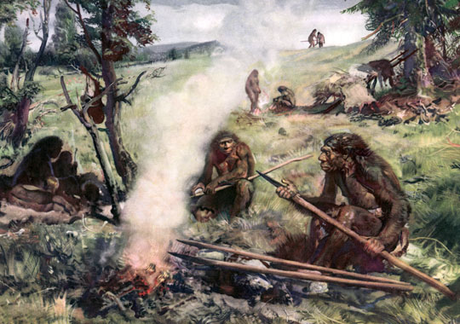
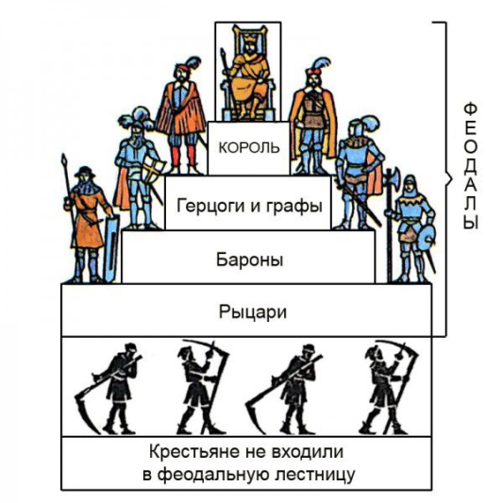
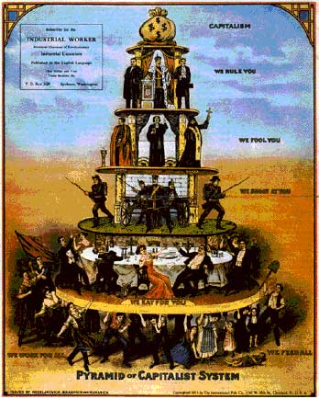
Виды этнических общностей
род
племя
народность
нация
Первобытное общество
Рабовладельческое феодальное общество
Капиталистическое общество

Slide 7
Основные тенденции развития наций
Межнациональная дифференциация – процесс разъединения
Межнациональная интеграция – процесс постепенного объединения различных этносов, народов и наций.
Самоизоляция в целом
Протекционизм в экономике
Национализм в различных формах в политике и культуре
Религиозный фанатизм
Экономические и политические союзы
Международные и культурные центры
Взаимопроникновение религий, культур, ценностей
Транснациональные корпорации (ТНК)

